Slide 1
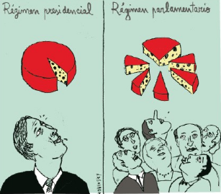
RÉGIMEN PRESIDENCIAL Y RÉGIMEN PARLAMENTARIO

Slide 2
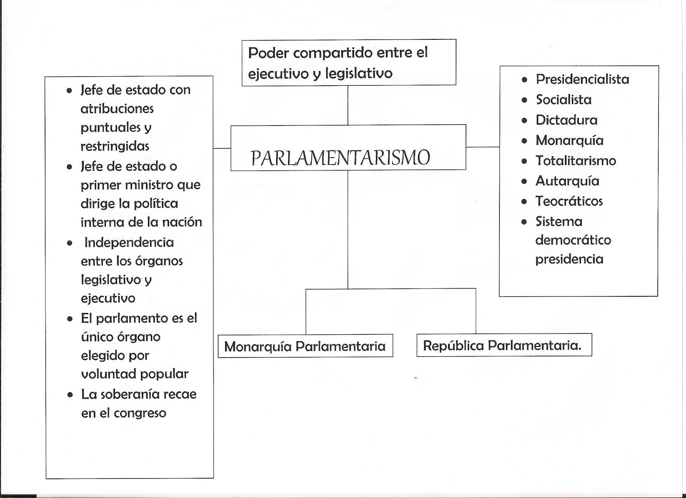

Slide 3
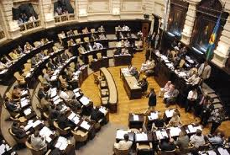

Slide 4
En el régimen parlamentario:
El rey delega sus funciones y poderes en un ministerio o un gabinete. Ese ministerio o gabinete (que está conformado por miembros del parlamento) debe responder ante el propio parlamento, lo que hace que éste y el gobierno no tengan que unificarse, sino que, por el contrario, cada uno conserve sus tareas y responsabilidades de manera independiente, a la vez que hace que la relación con el monarca resulte tolerable

Slide 5
PRESIDENCIAL

Slide 6
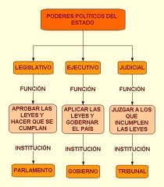
División de poderes
Notes:
Se basa fundamentalmente en la separación de los poderes entre el Ejecutivo Legislativo es decir, el Ejecutivo no tiene iniciativas legislativas en ningún caso, pero, si así lo considera necesario, puede llegar a vetar al Congreso (que es de carácter bicameral; es decir, está conformado por una cámara de representantes y un senado).

Slide 7
El presidente es el jefe de Estado Además del Congreso y el Presidente, la Suprema Corte también tiene una parte importante del poder estatal (ésta se encarga de los aspectos judiciales). El Presidente es elegido para ejercer durante un período de cuatro años, con la posibilidad de ser reelegido (esta elección se lleva a cabo mediante el sufragio indirecto, el cual se ejerce a través los colegios electorales). La figura del Ejecutivo es el Presidente (en este régimen no existe la figura del ministro), lo que no quiere decir que el Presidente gobierne solo, pues está rodeado por miembros del gobierno que lo ayudan, los cuales reciben el nombre de Secretarios de Estado. Estos funcionarios no deben responder ante el Congreso, lo que hace que no se puedan utilizar medios de censura ni de interpelación. Para que la relación entre el Presidente y el Congreso sea transparente y efectiva, las elecciones parlamentarias se realizan cada dos años. Estas elecciones reciben el nombre de "elecciones de medio termino", ya que coinciden con la mitad del mandato del Presidente.

